Slide 1
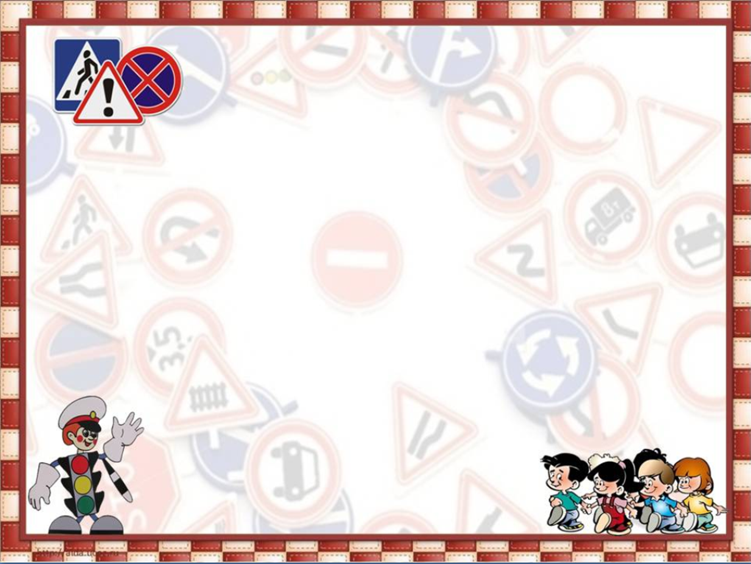
Интерактивный квест
«Путешествие в страну
Светофорию»

Slide 2
Здравствуйте ребята! Я весёлый светофорчик.
Сегодня мы отправимся в путешествие в волшебную страну дорожных знаков. Вам нужно правильно отвечать на вопросы, для того, чтобы я знал, что могу смело взять вас с собой. В конце квеста я оценю ваши ответы...

Slide 3
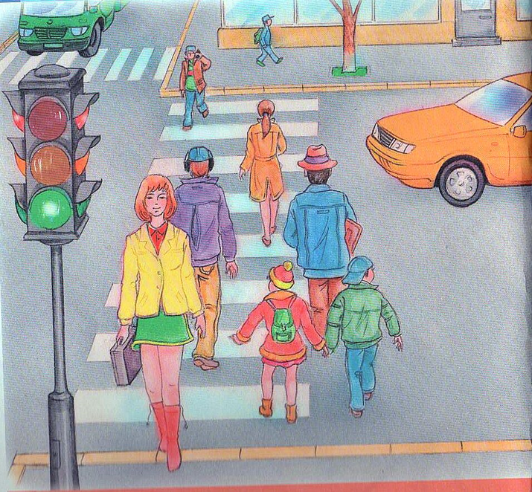
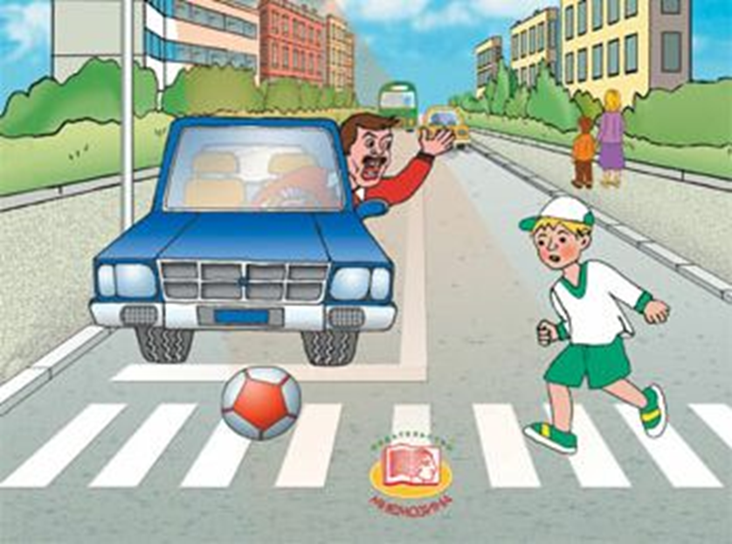
Вопрос №1
На каком изображении
пешеходы соблюдают
правила дорожного движения?

Slide 4

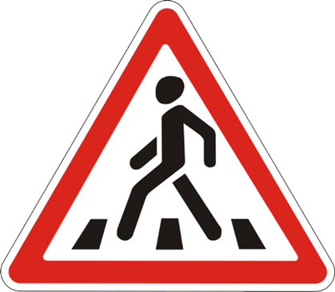
Вопрос №2
Какой знак для пешехода
и обозначает
«Пешеходный переход»?

Slide 5


Вопрос №3
Какой знак обозначает
«Пешеходам проход запрещён»?

Slide 6


Вопрос №4
Какой знак обозначает
«Велосипедная дорожка»?

Slide 7
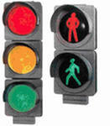

Вопрос №5
На какой сигнал светофора
нужно переходить дорогу?

Slide 8
Молодец!!!
5
Ты правильно ответил
на все вопросы
и я могу смело
взять тебя в путешествие!
Выход

Slide 9
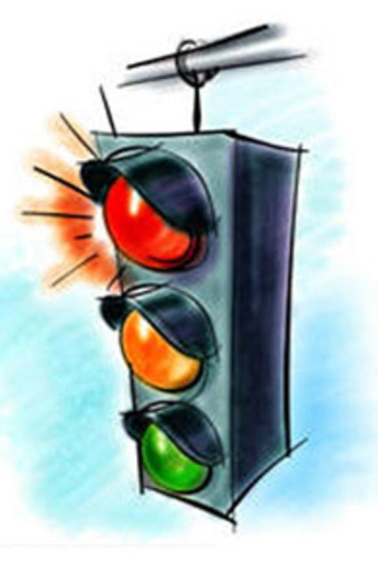
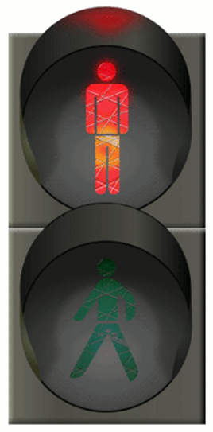
Вопрос №2
Какой светофор
называется транспортным?

Slide 10
Вопрос №3
Какой знак для водителя
и обозначает
«Осторожно пешеходный переход»?

Slide 11
Вопрос №4
Какой знак обозначает
«Осторожно дети!»?

Slide 12
Вопрос №5
На какой сигнал светофора
водитель автомобиля должен
приготовиться?

Slide 13
Молодец!!!
4
Ты допустил одну ошибку, но я могу смело взять
тебя в путешествие!
Выход

Slide 14
Вопрос №3
Какой светофор
называется пешеходным?

Slide 15
Вопрос №4
Какой знак обозначает
«Пешеходная дорожка»?

Slide 16
Вопрос №5
На какой сигнал светофора
нельзя переходить дорогу?

Slide 17

3
Ты допустил две ошибки, но я могу взять тебя в путешествие, только будь очень внимательным!
Выход

Slide 18


Вопрос №4
Какой дорожный знак
Предназначен для велосипедиста?

Slide 19
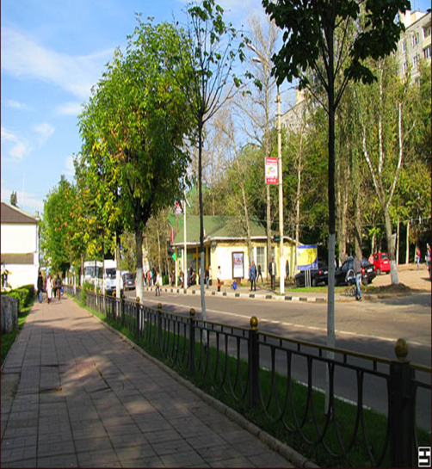
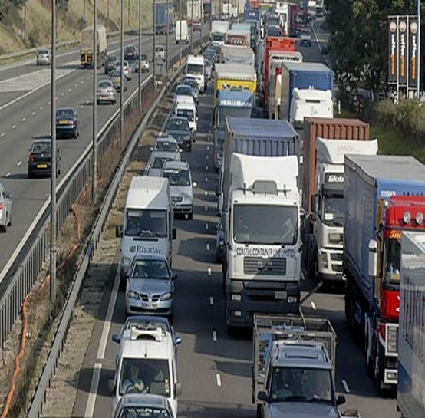
Вопрос №5
По какой дороге должен
двигаться пешеход?

Slide 20

Ты совсем не знаешь правил дорожного движения!
Попроси родителей помочь тебе их выучить!

